Slide 1
Tools Proyek
Data Science
Pertemuan ke-4

Slide 2
Profil Pengajar: Nama Lengkap dan Gelar Akademik
Poto Pengajar
Jabatan Akademik: ………………
Latar Belakang Pendidikan:
S1: ………
S2: ……...
S3: ………
Riwayat/Pengalaman Pekerjaan:
Dosen
Xxxx
Xxxx
Xxxx
xxxx
Contak Pengajar:
Ponsel:
xxxxxx
Email:
xxxxxxx

Slide 3
Deskripsi Pelatihan
Tujuan utama dari modul pelatihan ini adalah untuk membahas data science tools dengan menjelaskan seperangkat kakas dan teknik yang berkaitan dengan keterampilan dasar dalam ilmu komputer, matematika, dan statistik untuk melakukan tugas-tugas yang umumnya terkait dengan data science.

Slide 4
Capaian Pembelajaran
Pada topik ini, kita akan mempelajari:
Bahasa Pemrograman Python
Development Environment
Dasar-dasar library Python untuk proyek data science
NumPy
SciPy
Pandas
Matplotlib
Seaborn
Scikit-learn

Slide 5
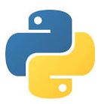
Mengapa Python?
Data Professional
Bahasa pemrograman tingkat tinggi
Penulisan kode/sintaks lebih sederhana dan tersedia banyak library
Bersifat open-source dan cross-platform
Diluncurkan oleh Guido Van Rosum pada tahun 1991.
Data Analyst
Data Engineer
Data Scientist
Business Intelligence
ML Engineer
Cocok untuk pemula
Sederhana tapi powerful
High-demand skill
Notes:
Kakas yang digunakan oleh data scientist mana pun, seperti halnya para programmers, adalah unsur penting untuk keberhasilan dan peningkatan kinerja. Sebagian besar effort dalam proyek data science digunakan untuk pemrosesan data. Memilih kakas yang tepat dapat menghemat banyak waktu dan dengan demikian memungkinkan kita untuk fokus lebih banyak pada analisis data. Hal mendasar yang perlu diputuskan adalah memilih bahasa pemrograman yang akan digunakan.
Beberapa orang hanya menggunakan satu bahasa pemrograman dalam tugas-tugas mereka, yang pertama dan satu-satunya yang mereka pelajari. Karena boleh jadi mempelajari bahasa pemrograman baru adalah tugas besar yang jika memungkinkan harus dilakukan hanya sekali. Masalah utama adalah adanya kemungkinan tidak tersedianya kakas tertentu dalam satu bahasa pemrograman. Sehingga pada akhirnya kita harus mengimplementasikannya kembali atau membuat koneksi untuk menggunakan beberapa bahasa lain hanya untuk tugas tertentu.

Slide 6
Mengapa Python?
Keunggulan Python:
Keterbacaan, Python mudah dibaca dan dipahami
Efisien, memiliki library yang lengkap sehingga penulisan coding dapat lebih sederhana
Multifungsi, dengan menggunakan Python dapat membuat website, aplikasi bidang robotika, aplikasi bidang kecerdasan artifisial.
Interoperabilitas, Python mampu berinteraksi dengan Bahasa pemrograman lainnya
Dukungan komunitas, Python merupakan program open source, dan komunitas Python sangat aktif dalam melakukan pengembangan

Slide 7
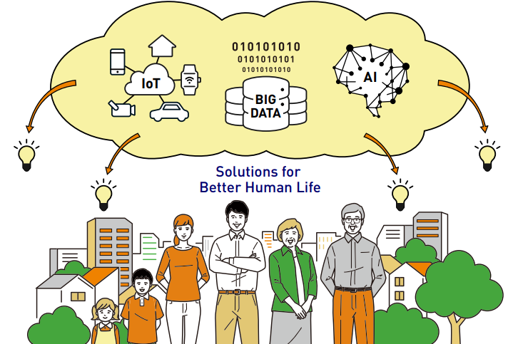
Mengapa Python?
Talenta digital
Data Professional
high-demand skill
https://www.japan.go.jp/abenomics/_userdata/abenomics/pdf/society_5.0.pdf
Notes:
Jadi, kita harus siap untuk mengubah ke bahasa terbaik untuk setiap tugas dan kemudian mendapatkan hasilnya. Sebagai alternatif, kita bisa memilih bahasa yang sangat fleksibel dengan ekosistem yang kaya (misalnya, tersedianya library yang bersifat open-source). Dalam modul ini, kita akan menggunakan Python sebagai bahasa pemrograman.

Slide 8
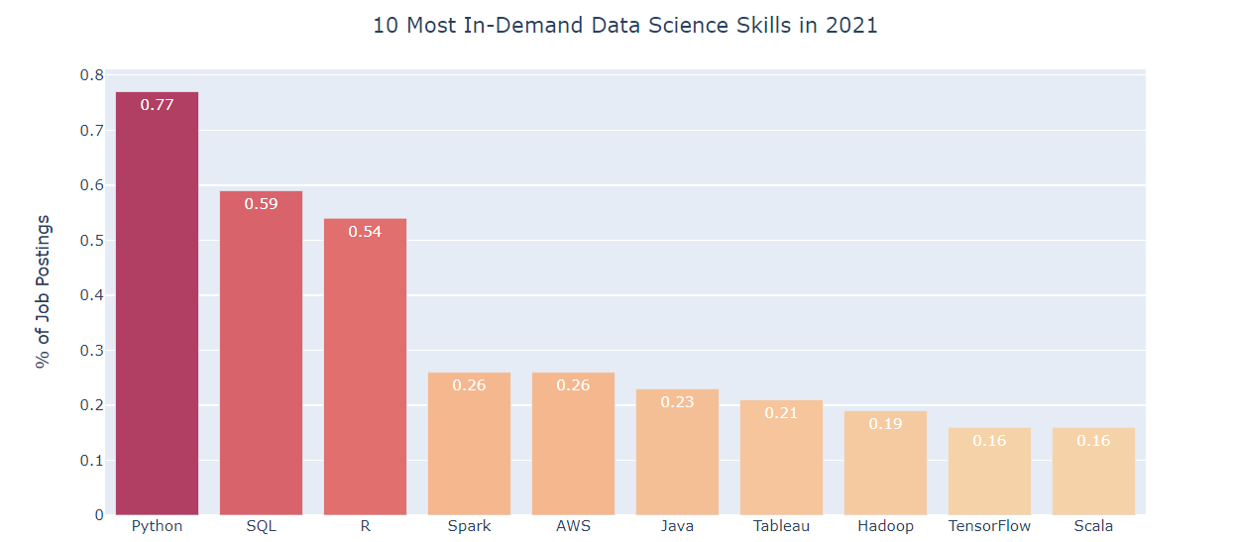
Python Menjadi yang Pertama dalam Daftar Keahlian yang Paling Dibutuhkan
(sumber: https://towardsdatascience.com)
Notes:
Python didesain oleh Guido van Rossum pada 1991 sebagai general-purpose language dan bersifat open-source. Python merupakan bahasa pemrograman populer tetapi juga memiliki properti yang sangat baik untuk programmer pemula, sehingga ideal untuk orang yang belum pernah memprogram sebelumnya. Python juga bersifat cross-platform, artinya bisa digunakan pada sistem operasi Windows, Mac OS, dan Linux.
Beberapa kelebihan dari properti tersebut adalah kode yang mudah dibaca, pengetikan dan penggunaan memori yang dinamis. Python adalah bahasa interpreter, sehingga kode dieksekusi segera di konsol Python tanpa memerlukan langkah kompilasi ke bahasa mesin. Selain konsol Python (yang disertakan dengan instalasi Python apa pun), Anda dapat menemukan konsol interaktif lainnya, seperti IPython (Interactive Python) dan Google Colab yang memberi Anda lingkungan yang lebih interaktif untuk mengeksekusi kode Python Anda.

Slide 9

Python Digunakan pada YouTube
“Google runs millions of lines of Python code. The front-end server that drives youtube.com and YouTubes APIs is primarily written in Python, and it serves millions of requests per second!"
─ Dylan Trotter, Youtube Engineer, 2017
https://opensource.googleblog.com/2017/01/grumpy-go-running-python.html
Notes:
Python digunakan pada Youtube, diantaranya dengan implementasi recommender system untuk memberikan rekomendasi video-video dengan melihat history pengguna

Slide 10

Python Digunakan pada Quora
“We decided that Python was fast enough for most of what we need to do (since we push our performance-critical code to backend servers written in C++ whenever possible). As far as type checking, we ended up writing very thorough unit tests which are worth writing anyway, and achieve most of the same goals.”
─ Adam D’Angelo, CEO Quora, 2014
https://www.quora.com/Why-did-Quora-choose-Python-for-its-development
Notes:
Python digunakan pada Quora, diantaranya dengan implementasi natural language processing untuk memberikan layanan QnA

Slide 11
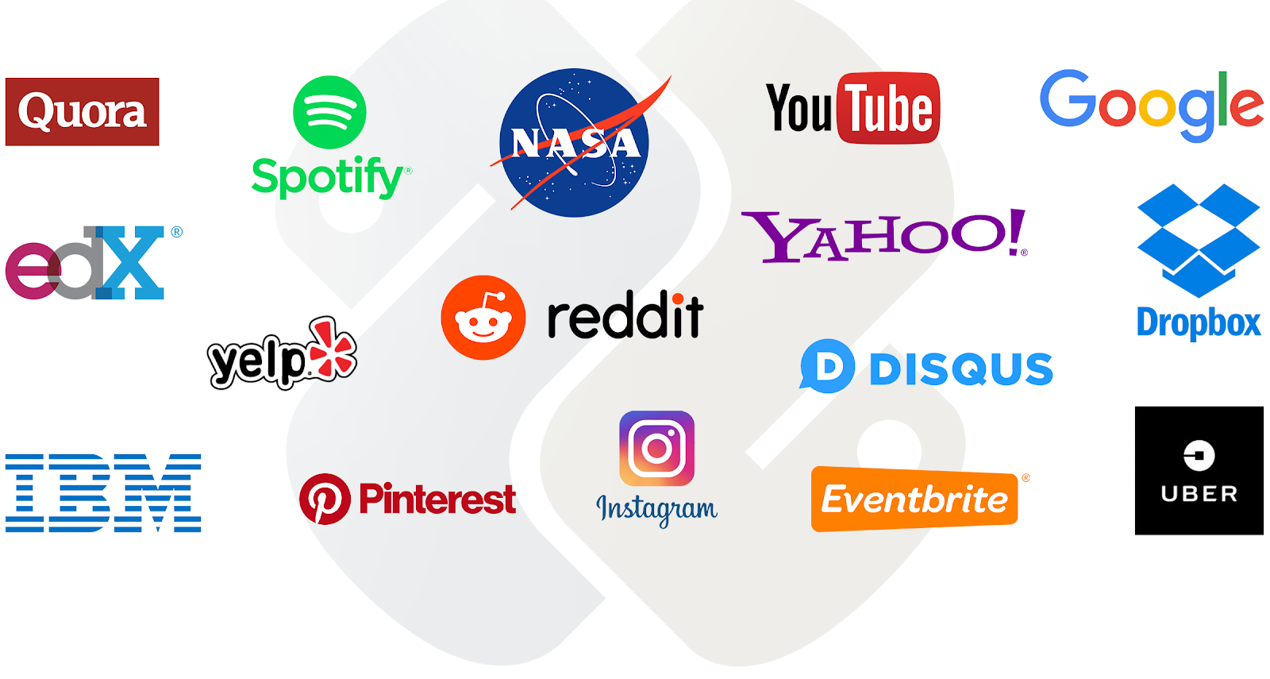
Python Digunakan pada Beberapa Industri
Notes:
Python digunakan pada beberapa industri, dengan aplikasi AI dan machine learning

Slide 12
Penerapan Python pada Proyek Data Science
Data Exploration
Scraping, crawling, data mining
Coding, query
Seleksi fitur, statistika deskriptif, class balancing, visualisasi data
Transformasi fitur: Categorical encoding, binning
Data Pre- Processing
Menangani nilai kosong (missing values), menghapus baris terduplikasi
Data formatting, menangani data pencilan (outliers)
Data Cleansing
Melatih data dengan algoritma machine learning
Melakukan klasifikasi, regresi, prediksi, klasterisasi
Data Modeling
Notes:
Eksplorasi Data
Data dapat diperoleh dari sumber manapun, baik yang bersifat terstruktur maupun yang tidak terstruktur. Namun, data yang diperoleh tersebut tidak selalu memenuhi kebutuhan, maka perlu dilakukan eksplorasi lebih lanjut untuk bisa mendapatkan data yang diharapkan. Beberapa teknik yang dilakukan diantaranya adalah scraping dan crawling, yaitu mengeksplorasi data yang terdapat di media sosial atau website. Selain itu, eksplorasi data juga dapat dilakukan dengan proses query untuk mendapatkan data dari data warehouse / storage. Proses eksplorasi data ini dapat disebut juga dengan penambangan data (data mining).
Pemrosesan Data
Pemrosesan data adalah bagian yang paling banyak memakan waktu dalam proyek data science. Sesuai dengan prinsip Garbage In Garbage Out, maka ketika data masukannya belum diproses dengan baik, hasilnya pun tidak akan optimal. Data yang diperoleh tidak selalu sesuai dengan ekspektasi dan belum memadai untuk dijadikan sebagai data latih dalam membangun model.
Hal yang perlu dilakukan adalah melihat profil data tersebut, dengan melihat sebaran data (distribusi), statistika deskriptif, dan visualisasi data agar mudah melakukan penanganannya. Tidak semua komponen data bermanfaat untuk membangun model yang diharapkan, maka perlu dilakukan seleksi fitur untuk memilih fitur-fitur yang paling relevan. Visualisasi data dapat membantu untuk melihat profil data.
Pembersihan Data
Data yang diperoleh tidak selalu dapat langsung diproses, karena mengandung noise sehingga perlu dilakukan pembersihan. Data mentah mungkin saja mengandung nilai kosong (missing values), baik data numerik maupun data kategorial, sehingga perlu diisi dengan teknik-teknik statistika, seperti mencari nilai rata-rata (mean), nilai data tengah (median), atau nilai yang paling banyak muncul (modus).
Data yang diperoleh pun mungkin mengandung sampel baris yang terduplikasi, artinya ada kesamaan sampel data. Hal ini akan mengganggu proses pemodelan, sehingga data terduplikasi tersebut dapat dihapus. Selain itu, perlu diperiksa kekonsistenan profil dan format data. Apabila ada format data yang tidak sesuai, maka dapat dilakukan data formatting untuk memastikan kekonsistenan data tersebut.
Data riil dapat mengandung pencilan (outliers) karena distribusi data yang tidak merata dan memiliki rentang nilai yang jauh. Masalah ini dapat diatasi dengan melakukan normalisasi data, yaitu melakukan penskalaan dengan membatasi rentang data pada nilai tertentu, misal [-1, 1] atau [0, 1].
Pemodelan Data
Data latih yang sudah diproses dengan baik akan diproses untuk membangun model menggunakan algoritma machine learning, seperti untuk tugas regresi, klasifikasi, dan klasterisasi. Tugas regresi digunakan untuk memprediksi data-data numerik, seperti memprediksi kenaikan harga barang/komoditas berdasarkan riwayat data-data di periode sebelumnya.
Tugas klasifikasi digunakan untuk memprediksi data-data kategorial, seperti mengklasifikasikan email termasuk spam atau bukan, mengklasifikasikan spesies binatang berdasarkan ciri-cirinya, atau mengklasifikasi berita hoax atau fakta. Tugas klasterisasi digunakan untuk mengelompokkan objek-objek data berdasarkan kemiripan atau ciri-ciri yang berdekatan, seperti mengklasterisasi kelompok pelanggan atau segmentasi.

Slide 13
Memulai Python
Python adalah bahasa interpreter, yang dapat mengurangi siklus edit-test-debug karena tidak memerlukan langkah kompilasi
Untuk menjalankan Python, Anda memerlukan runtime/interpreter environment untuk mengeksekusi kode:
Mode interaktif: Setiap perintah yang Anda tulis akan langsung ditafsirkan dan segera dieksekusi sehingga bisa langsung melihat hasilnya 🡪 IPython
Mode skrip: Anda memasukkan satu set kode Python ke dalam format .py, program dijalankan baris demi baris
Output
.py
Python interpreter
Notes:
Saat ini, Python adalah salah satu bahasa pemrograman yang paling fleksibel. Salah satu ciri utama yang membuatnya begitu fleksibel adalah dapat dilihat sebagai bahasa multiparadigma. Python dapat digunakan dalam mode interaktif (Ipython, Jupiter, Google Colab) dan mode skrip (installer download)
Dalam modul ini, kami menggunakan bahasa Python karena bahasa pemrograman yang matang, mudah bagi pemula, dan dapat digunakan sebagai platform khusus untuk proyek data science. Hal ini juga didukung dengan ekosistem library yang lengkap dan komunitas pengguna yang besar. Alternatif populer lainnya untuk Python untuk data scientist adalah R dan MATLAB/Octave. Setelah tahun 2000-an, Python memiliki library khusus untuk data science, seperti Numpy, SciPy, Pandas, Scikit-Learn, dan Matplotlib.

Slide 14
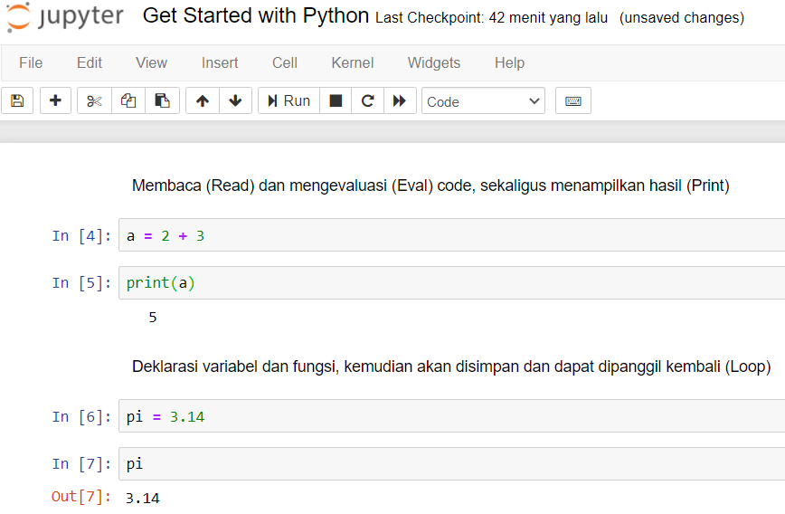
Konsep IPython: REPL Environment
Read
Proses membaca code
Eval
Proses evaluasi (eksekusi) code
Print
Proses menampilkan hasil (output)
Loop
Pengulangan proses R-E-P
Notes:
Konsep Ipython terdiri atas REPL
Read: proses membaca data atau inputan
Eval: Proses evaluasi dan mengeksekusi skrip
Print: Proses menampilkan hasil (output) seketika ketika di-run
Loop: Pengulangan proses R-E-P

Slide 15
Pilihan Development Environment
Pilih Development Environment yang paling mudah dan nyaman:
Anaconda Distribution (https://www.anaconda.com/distribution/)
Python
Conda lebih dari 1000 library data science
Miniconda (https://docs.conda.io/en/latest/miniconda.html)
Python interpreter
Conda
Jupyter Notebook (https://jupyter.org/)
Python installer (https://www.python.org/downloads/).
Google Colaboratory (https://colab.research.google.com/).
Notebooks Azure (https://notebooks.azure.com/)
Github (https://github.com/)

Slide 16
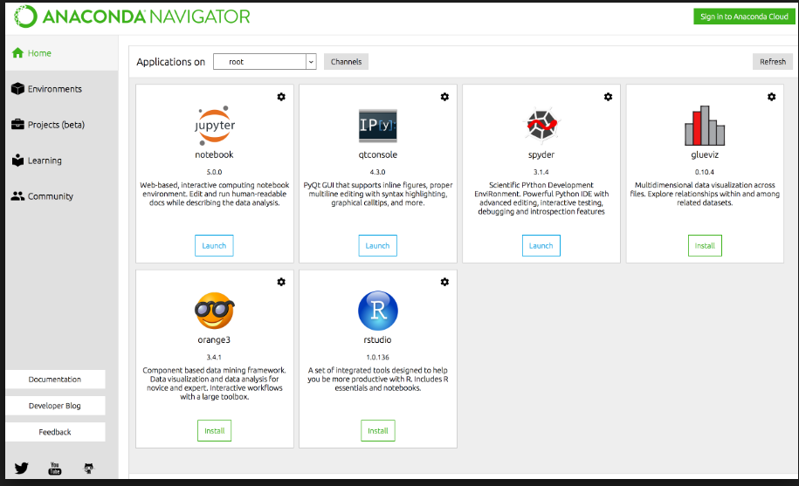

Anaconda Distribution
Jupyter Notebook
Anaconda Navigator
Sebuah aplikasi dashboard interface pada paket Anaconda Distribution
Orange:
Visual Programming.
data visualization, machine learning and data mining toolkit
R programming:
analisis statistika dan grafik
Notes:
Jika Anda memilih untuk melakukan instalasi secara lengkap, maka Anaconda Python distribution adalah pilihan yang baik. Anaconda menyediakan integrasi semua library Python dan aplikasi yang diperlukan untuk proyek data science ke dalam satu direktori. Paket instalasi tersebut tidak hanya menyediakan library dan aplikasi seperti NumPy, Pandas, SciPy, Matplotlib, Scikit-learn, IPython, Spyder, dll, tetapi juga menyediakan library yang lebih spesifik untuk tugas terkait lainnya seperti visualisasi data, optimasi kode, dan pemrosesan data besar (big data).

Slide 17

Jupyter Notebook
Lingkungan pemrograman interaktif berbasis web yang mendukung berbagai bahasa pemrograman termasuk Python
Banyak digunakan oleh peneliti dan akademisi untuk pemodelan matematika, pembelajaran mesin, analisis statistik, dan untuk pengajaran pemrograman
Notes:
Dengan munculnya aplikasi web, generasi baru IDE untuk bahasa interaktif seperti Python telah dikembangkan. Dimulai di komunitas akademisi dan e-learning, IDE berbasis web dikembangkan dengan mempertimbangkan agar kode dan seluruh environment Anda dapat disimpan di server. Salah satu aplikasi pertama dari jenis WIDE ini dikembangkan oleh William Stein pada awal 2005 menggunakan Python 2.3 sebagai bagian dari perangkat lunak matematika SageMath. Di SageMath, server dapat diatur di pusat, seperti universitas atau sekolah, dan kemudian siswa dapat mengerjakan pekerjaan rumah mereka baik di kelas maupun di rumah. Selain itu, siswa dapat menjalankan semua langkah sebelumnya berulang kali, dan kemudian mengubah beberapa sel kode tertentu (segmen dokumen yang mungkin berisi kode sumber yang dapat dieksekusi) dan menjalankan operasi lagi. Instruktur juga dapat memiliki akses ke sesi siswa dan meninjau kemajuan atau hasil mereka.

Slide 18
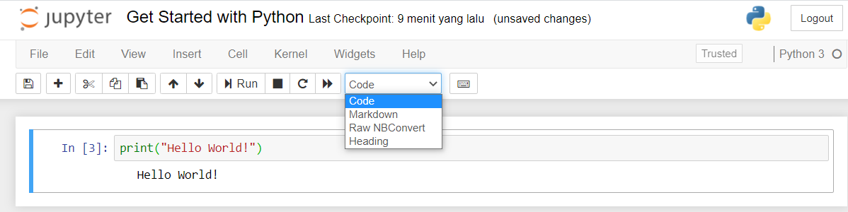
Jupyter Notebook
localhost platform
Skrip dapat ditulis dalam bentuk:
Code : Algoritma dan formula matematis
Markdown/Heading : Teks deskripsi, penjelasan code, gambar/image
Raw NBConvert : Konversi format yang berbeda
Hasil dapat diketahui langsung setelah menjalankan perintah Run
Notes:
Saat ini, sesi semacam itu disebut notebook dan tidak hanya digunakan di ruang kelas tetapi juga digunakan untuk menunjukkan hasil dalam presentasi atau di dasbor bisnis. Penggunaan notebook adalah bagian dari pengembangan IPython. Sejak Desember 2011, IPython telah dirilis sebagai versi browser dari konsol interaktifnya, yang disebut notebook IPython, yang menunjukkan hasil eksekusi Python dengan sangat jelas dan ringkas melalui sel baris. Sel dapat berisi konten selain kode. Misalnya, sel markdown yang dapat ditambahkan pada sel untuk menjelaskan algoritma yang dibuat. Dimungkinkan juga untuk menyisipkan gambar plot Matplotlib untuk mengilustrasikan contoh atau bahkan halaman web. Belakangan ini, beberapa jurnal ilmiah mulai menerima notebook untuk menunjukkan hasil eksperimen, dilengkapi dengan kode dan sumber datanya. Dengan cara ini, eksperimen menjadi lengkap dan dapat direplikasi.

Slide 19
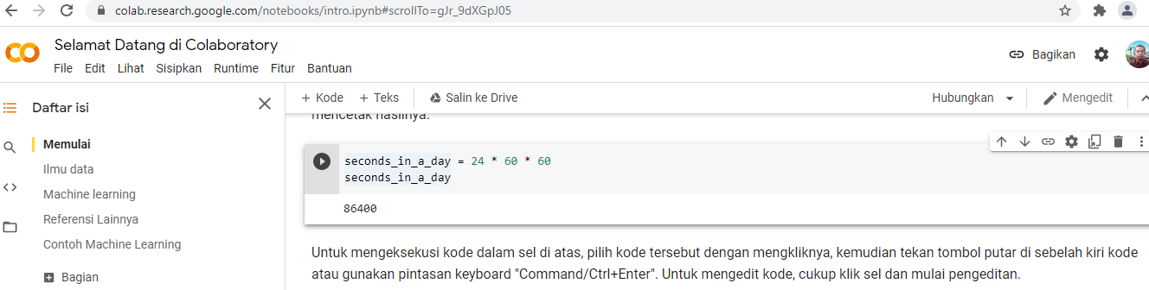
Google Colaboratory
Online/web platform
Skrip dapat ditulis dalam bentuk:
Code: Algoritma dan formula matematis
Teks: Teks deskripsi, penjelasan code
Dapat digunakan pada https://colab.research.google.com/ dan hasil dapat diketahui langsung setelah menjalankan perintah Run
Notes:
Sejalan dengan perkembangan Python, Google adalah salah satu perusahaan yang sudah menerapkan bahasa Python melalui Google Colaboratory atau Google Interactive Notebook (disingkat Google Colab). Google Colab merupakan satu satu produk berbasis komputasi awan (cloud) yang dapat digunakan secara gratis. Google Colab dibuat khusus untuk programmer atau peneliti yang membutuhkan akses dengan spesifikasi tinggi. Google Colab memiliki coding environment Python dengan format yang mirip dengan Jupyter notebook.
Google Colab digunakan untuk berkolaborasi dengan pengguna lainnya karena berbagi coding secara daring. Kita bisa lebih mudah bereksperimen secara bersamaan dengan fitur yang fleksibel. Kita dapat dengan mudah menghubungkan Google Colab dengan Jupyter notebook di komputer kita (local runtime), menghubungkan dengan Google Drive, atau dengan Github.
Google Colab memungkinkan kita menggabungkan kode yang dapat dijalankan dan rich text (fitur markdown) dalam satu tugas, beserta gambar, HTML, LaTeX, dan lainnya. Saat kita membuat notebook Colab, notebook tersebut akan disimpan di akun Google Drive dan dapat dengan mudah membagikan notebook Colab untuk kolaborasi dalam proyek data science.

Slide 20
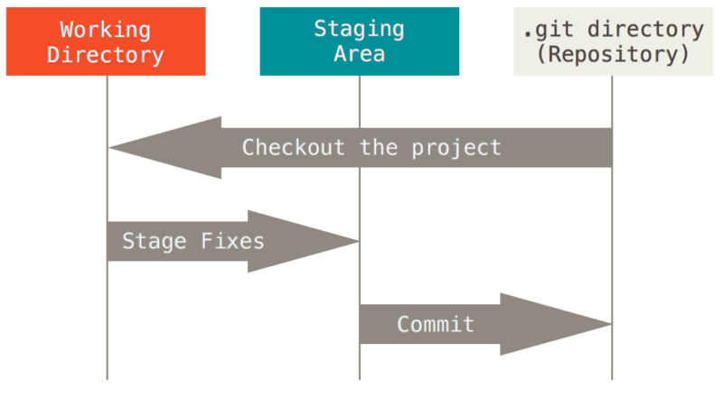
Bekerja dengan Git
Git merupakan tools yang bersifat open source untuk memudahkan bekerja dengan proyek berskala kecil maupun besar (https://git-scm.com/)
Git memiliki tiga status utama tempat file berada: modified, staged, committed:
Modified berarti Anda telah mengubah file tetapi belum menyimpannya ke database Anda
Staged berarti Anda telah menandai file yang dimodifikasi dalam versi terbaru untuk masuk ke tahap commit
Commit berarti bahwa data disimpan dengan aman di database local Anda
Notes:
Git adalah salah satu sistem pengontrol versi (Version Control System) pada proyek perangkat lunak yang diciptakan oleh Linus Torvalds.
Pengontrol versi bertugas mencatat setiap perubahan pada file proyek yang dikerjakan oleh banyak orang maupun sendiri.
Git dikenal juga dengan distributed revision control (VCS terdistribusi), artinya penyimpanan database Git tidak hanya berada dalam satu tempat saja.

Slide 21
Bekerja dengan Git
Inisialisasi: git init
Commit: git commit -m "first commit"
Branch: git branch -M main
Add: git remote add origin https://github.com/[user]/[repo].git
Push: git push -u origin main
Pull: git pull origin [branch]
Notes:
Git adalah salah satu sistem pengontrol versi (Version Control System) pada proyek perangkat lunak yang diciptakan oleh Linus Torvalds.
Pengontrol versi bertugas mencatat setiap perubahan pada file proyek yang dikerjakan oleh banyak orang maupun sendiri.
Git dikenal juga dengan distributed revision control (VCS terdistribusi), artinya penyimpanan database Git tidak hanya berada dalam satu tempat saja.

Slide 22
Hello World!
Bahasa C
Bahasa Python
#include <stdio.h>
int main() { printf("Hello World!"); return 0; }
print(”Hello World!”)
Lebih sederhana
Tidak ada kurung kurawal {..}
Tidak perlu titik koma ;
Notes:
Saat ini, Python adalah salah satu bahasa pemrograman yang paling fleksibel. Salah satu ciri utama yang membuatnya begitu fleksibel adalah dapat dilihat sebagai bahasa multiparadigma. Ini sangat berguna bagi orang yang sudah tahu cara memprogram dengan bahasa lain, karena mereka dapat dengan cepat memulai pemrograman dengan Python dengan cara yang sama. Misalnya, programmer Java akan merasa nyaman menggunakan Python karena mendukung paradigma pemrograman berorientasi objek, atau programmer C dapat mencampur kode Python dan C menggunakan cython.

Slide 23
Tipe Data Python
float – bilangan riil
int – bilangan bulat (integer)
str – string, teks
bool – True or False
Masalah
Terlalu banyak data masukan untuk tipe data yang sama
Tidak nyaman
Solusi 🡪 Python List
In [1]: height = 1.84
In [2]: tall = True
In [3]: height1 = 1.84
In [4]: height2 = 1.79
In [5]: height3 = 1.82
In [6]: height4 = 1.90
Notes:
Untuk mempelajari lebih lanjut mengenai Python List, Anda dapat mengakses https://docs.python.org/3/library/stdtypes.html#numeric-types-int-float-complex

Slide 24
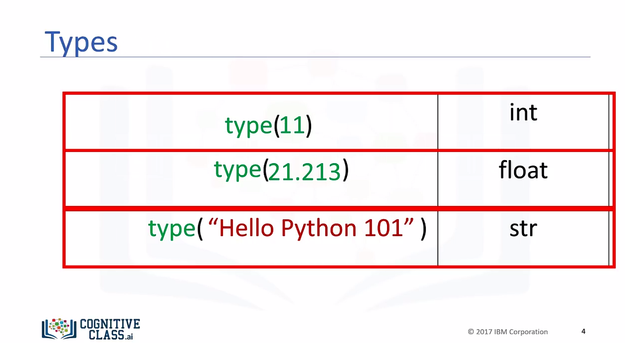
T
Int (11)

Slide 25
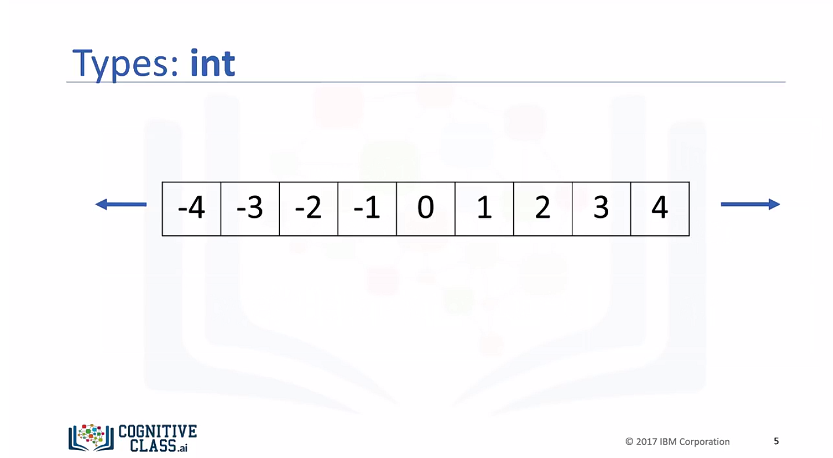
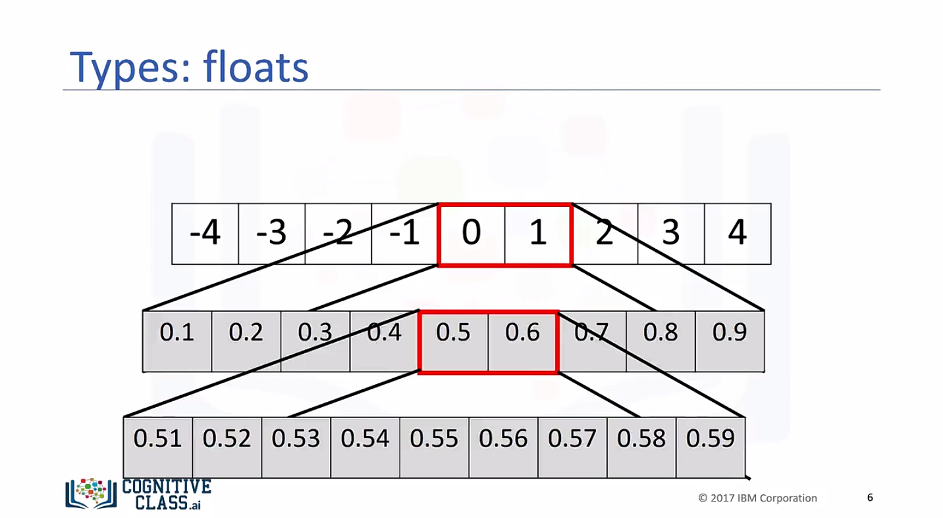
Tipe Data Python
T
Tipe Data Integer
Merupakan bilangan bulat negatif maupun positif
Tipe Data Float
Bilangan bentuk bilangan pecahan dapat negatif maupun positif
Tipe Data String
Merupakan data yang berisi string berupa angka, huruf dan symbol.

Slide 26
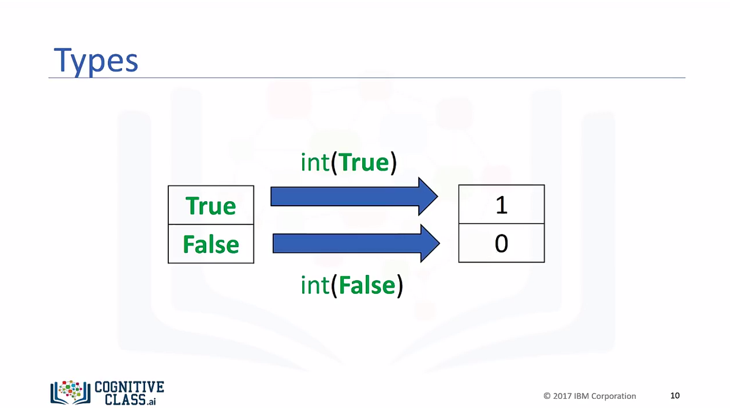
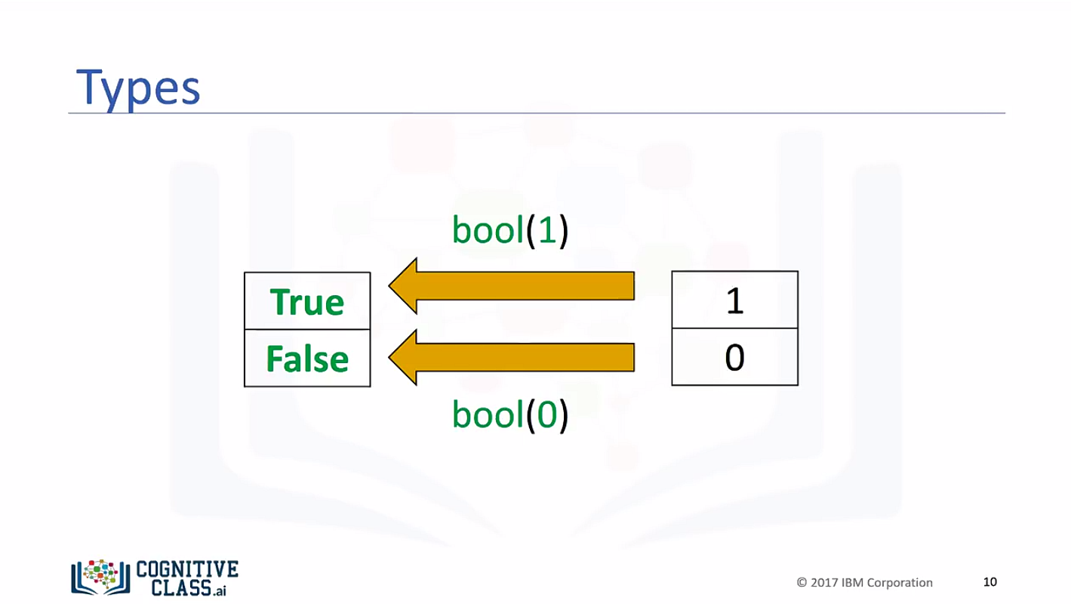
Tipe Data Boolean
Merupakan tipe data dengan dua keluaran yaitu: True atau False.
Pada Python, tipe data boolean adalah bool.
T

Slide 27
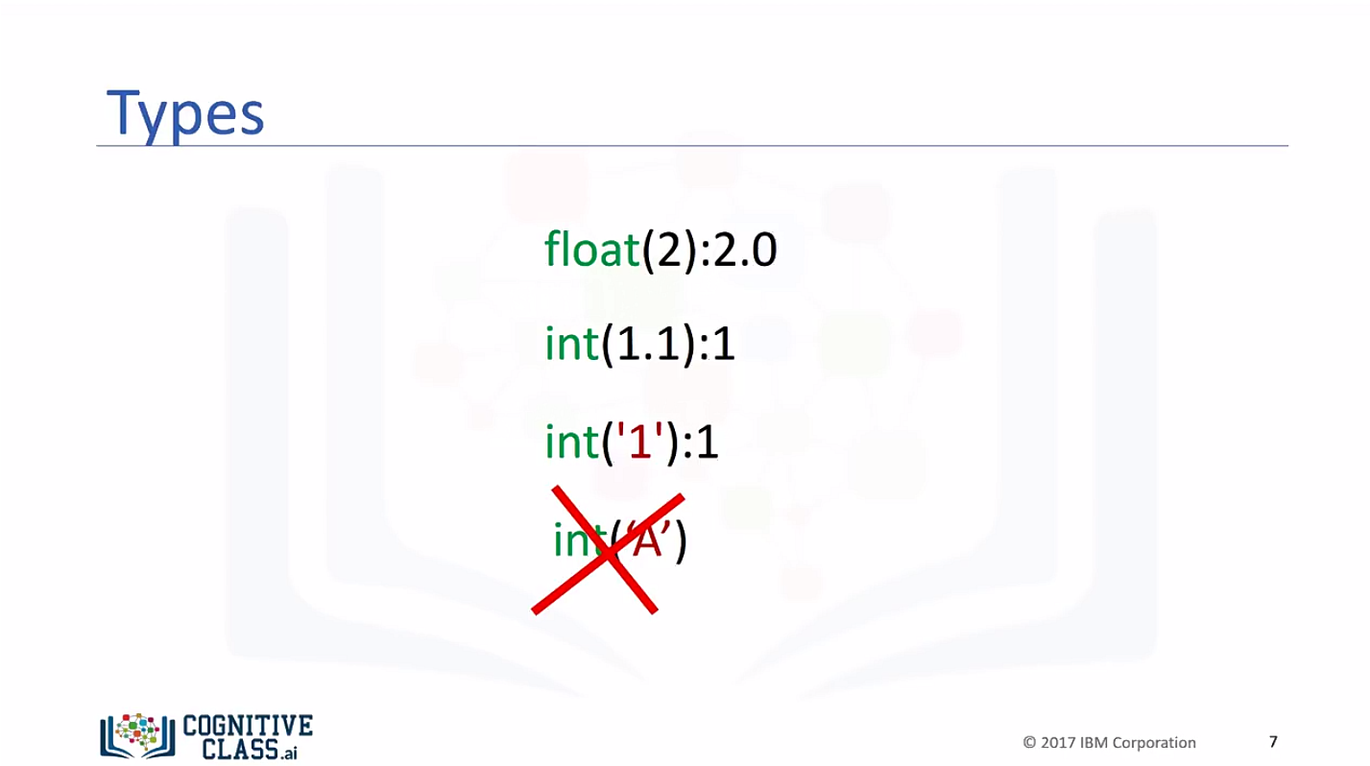
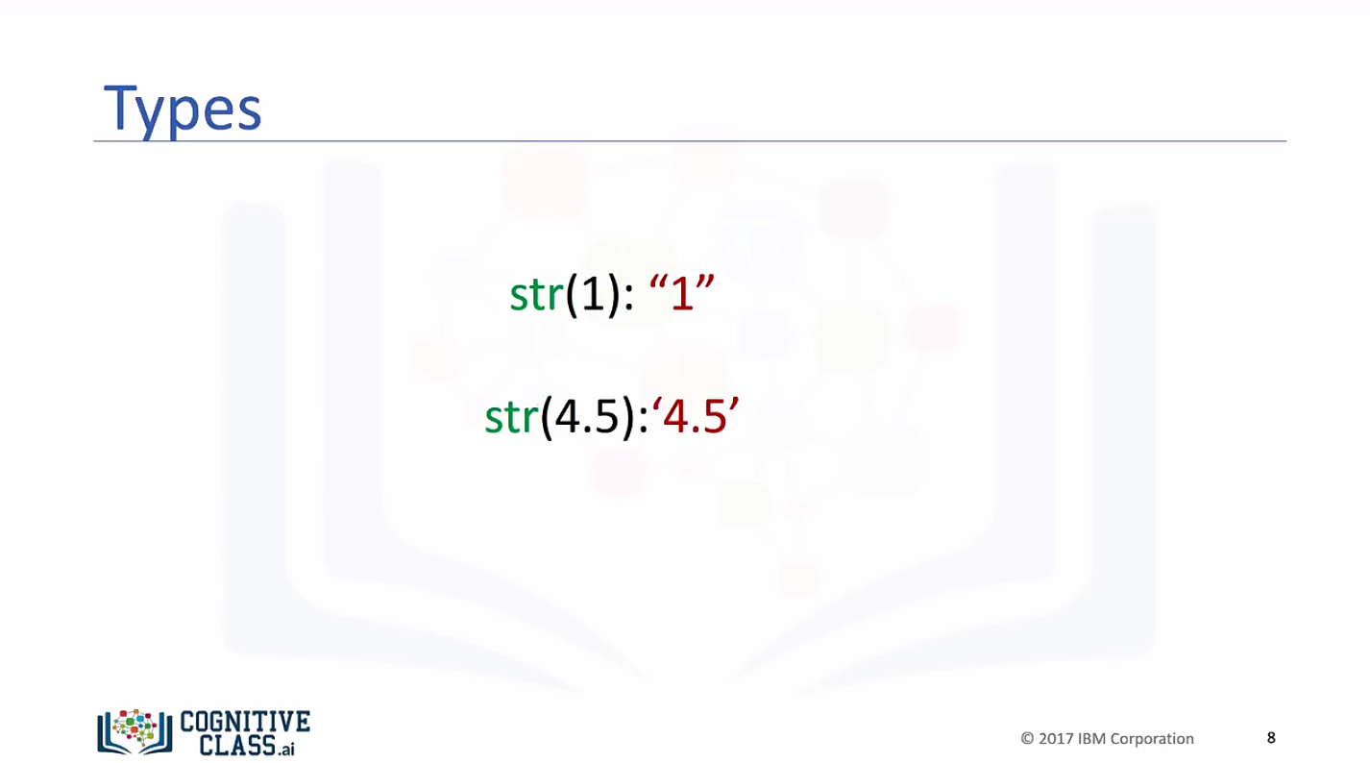
Type Casting
Pada Python, dapat dilakukan pengubahan tipe data.
Misalkan: tipe data integer akan diubah menjadi tipe data float.
T
Integer 2 diubah ke tipe Float, menjadi: 2.0
Float 1.1 diubah ke tipe Integer, menjadi: 1
Perlu diingat: perubahan ini mengakibatkan ada nilai yang hilang, yaitu: 0.1
A merupakan karakter, TIDAK DAPAT diubah menjadi integer
Integer 1 diubah ke tipe string menjadi: ‘1’
Float 4.5 diubah ke tipe string, menjadi: ‘4.5’

Slide 28
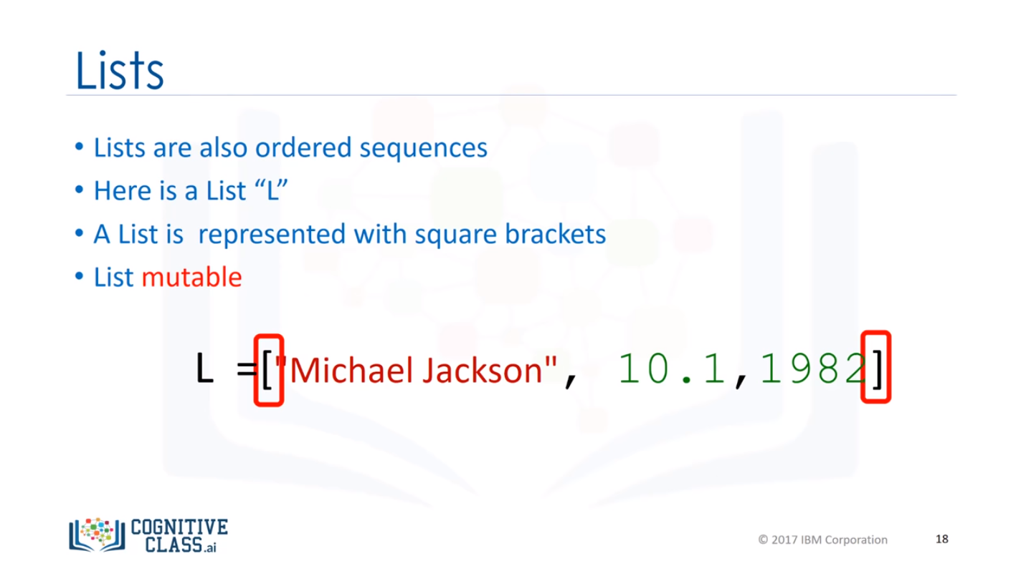
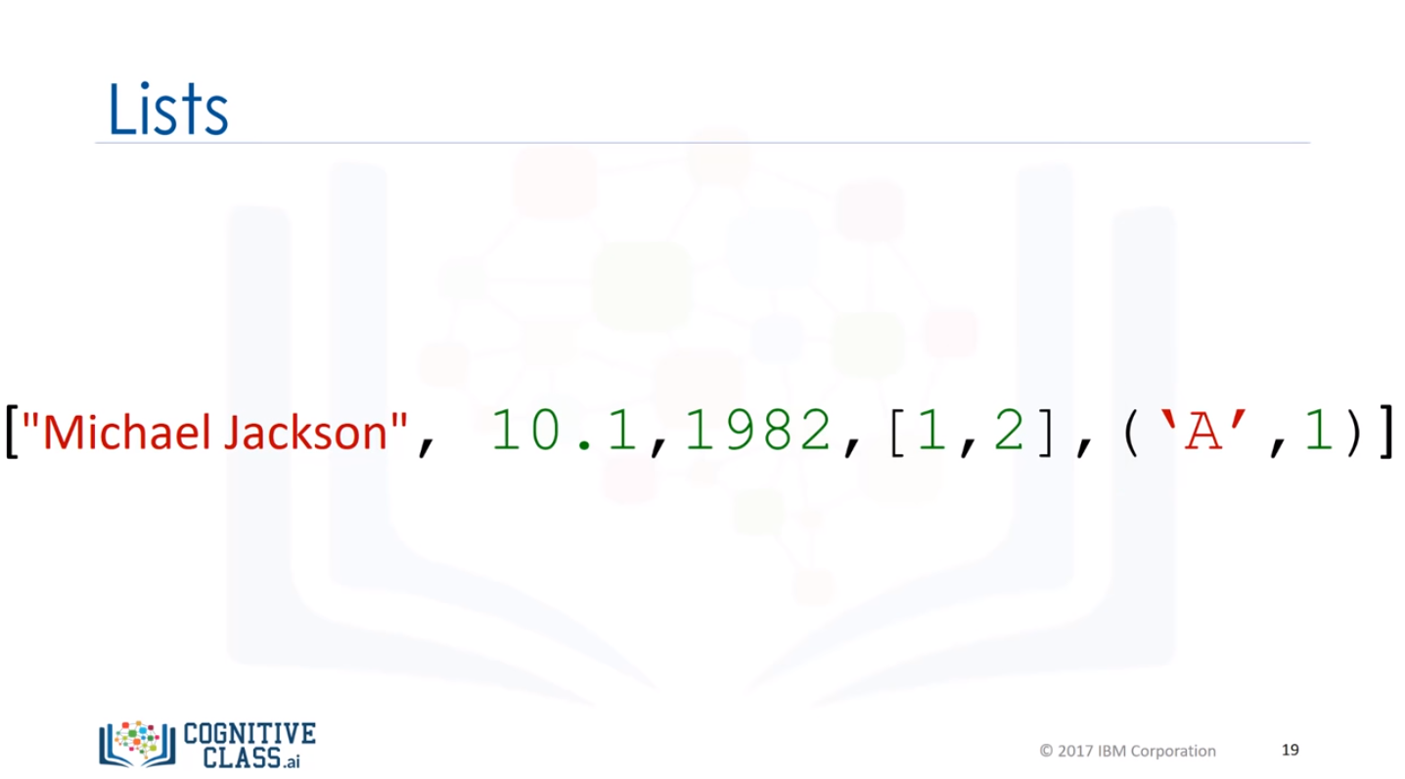
List
T
List merupakan daftar yang memiliki anggota/elemen yang berurutan.
Anggota/elemen dari list dituliskan di antara tanda kurung siku […] dan masing-masing anggota/elemen dipisahkan oleh tanda koma (,).
List bersifat mutable (tidak tetap).
List dapat berisikan anggota/elemen dengan tipe data string, integer, float, bersarang.

Slide 29
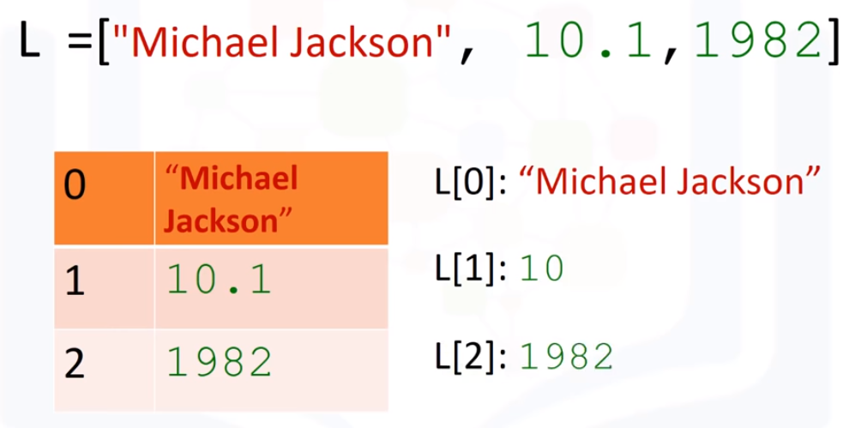
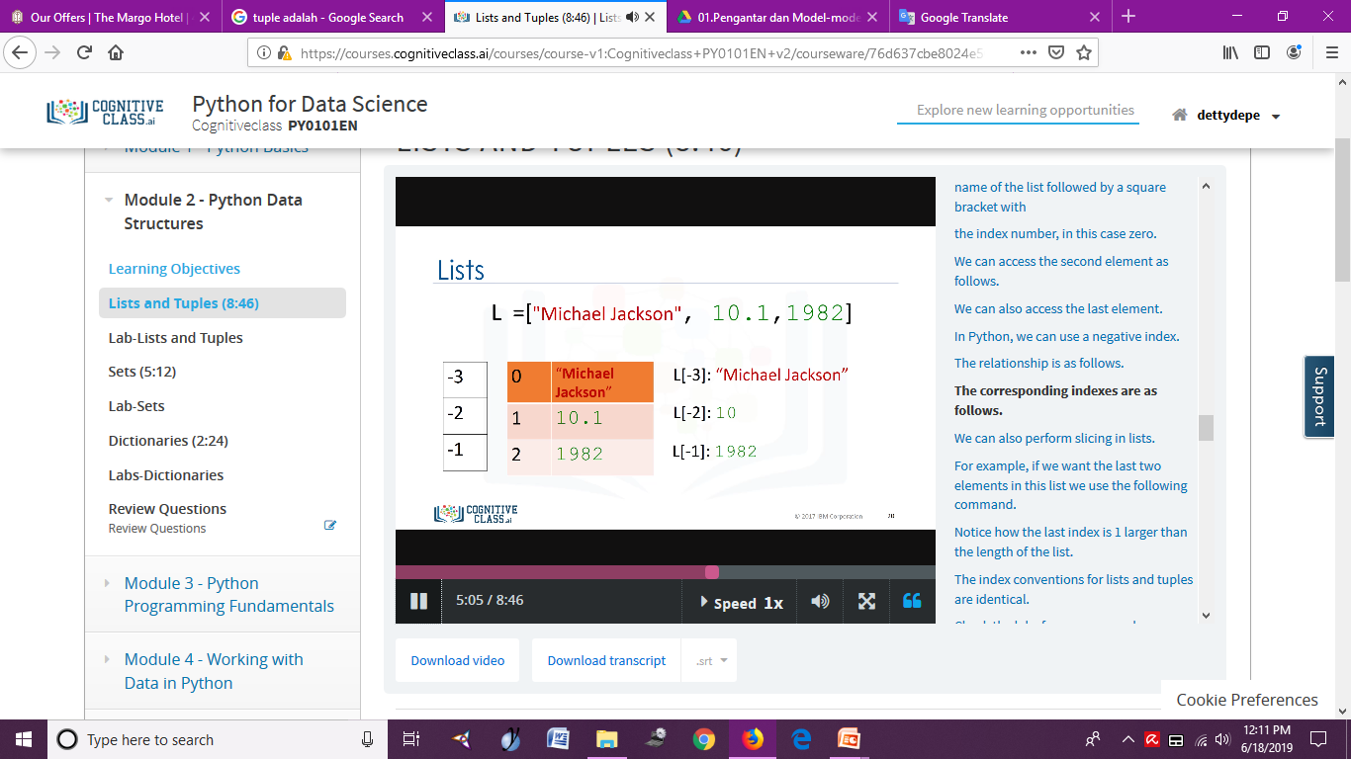
List
T
Anggota/elemen pada list dapat diakses dengan menggunakan indeks. Indeks pada list dapat dibuat dalam bentuk indeks positif maupun indeks negatif.
Indeks Positif
Indeks Negatif

Slide 30
Python List [a, b, c]
Koleksi nilai
Dapat mengandung beberapa tipe data berbeda
In [10]: famz = ["Abe", 1.84, "Beb", 1.79, "Cory", 1.82, "Dad", 1.90]
In [11]: famz
Out[11]: [“Abe", 1.84, “Beb", 1.79, “Cory", 1.82, “Dad", 1.90]
[“Abe", 1.84]
[“Beb", 1.79]
[“Cory", 1.82]
[“Dad", 1.90]
In [7]: [1.84, 1.79, 1.82, 1.90, 1.80]
Out[7]: [1.84, 1.79, 1.82, 1.90, 1.80]
In [8]: height = [1.84, 1.79, 1.82, 1.90, 1.80]
In [9]: height
Out[9]: [1.84, 1.79, 1.82, 1.90, 1.80]
Notes:
Untuk mempelajari lebih lanjut mengenai Python List, Anda dapat mengakses https://docs.python.org/3.5/tutorial/datastructures.html

Slide 31
Python List
In [1]: height = [1.84, 1.79, 1.82, 1.90, 1.80]
In [2]: height
Out[2]: [1.84, 1.79, 1.82, 1.90, 1.80]
In [3]: weight = [66.5, 60.3, 64.7, 89.5, 69.8]
In [4]: weight
Out[4]: [66.5, 60.3, 64.7, 89.5, 69.8]
In [5]: weight / height ** 2
TypeError: unsupported operand type(s) for ** or pow(): 'list’ and 'int'
Problem!
Notes:
Perhitungan terkendala ketika bekerja dengan matriks, maka diperlukan solusi menggunakan library NumPy

Slide 32

Solusi:
Library dasar untuk perhitungan saintifik (scientific computing) dengan Python (https://numpy.org/)
Alternatif untuk Python List: Numpy Array untuk n-dimensi
Mudah digunakan dan bersifat open source
Jika library belum terpasang, tuliskan perintah instalasi:
pip install numpy
Kemudian impor:
import numpy as np
In [6]: import numpy as np
In [7]: np_height = np.array(height)
In [8]: np_height
Out[8]: array([1.84, 1.79, 1.82, 1.9, 1.8])
In [9]: np_weight = np.array(weight)
In [10]: np_weight
Out[10]: array([66.5, 60.3, 64.7, 89.5, 69.8])
In [11]: bmi = np_weight / np_height ** 2
In [12]: bmi
Out[12]: array([19.64201323, 18.81963734, 19.53266514, 24.79224377, 21.54320988])

Slide 33
Pengolahan data dapat berupa bermacam-macam bentuk dan formatnya: dokumen, gambar, video, suara, angka, atau teks
Ketika data-data tersebut diproses, tidak secara mentah-mentah dibaca sebagai video atau audio. Tetapi sudah dilakukan transformasi ke dalam bentuk array atau matrix of number
Array dengan minimal dua dimensi akan membentuk matriks dan dapat menggunakan NumPy
import numpy as np
np.<TAB>
Digital data

Slide 34
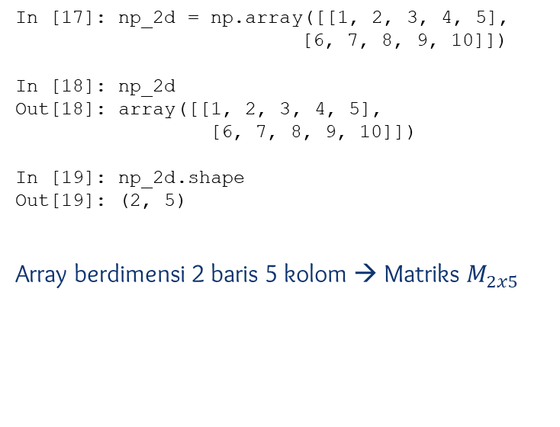
NumPy juga dapat digunakan untuk membuat array berdimensi-n
In [13]: import numpy as np
In [14]: np_height = np.array([1.84, 1.79, 1.82, 1.9, 1.8])
In [15]: np_weight = np.array([66.5, 60.3, 64.7, 89.5, 69.8])
In [16]: type(np_height)
Out[16]: numpy.ndarray
In [16]: type(np_weight)
Out[16]: numpy.ndarray
ndarray = n-dimensional array
1 2 3 4 5
6 7 8 9 10
M =

Slide 35

SciPy (dibaca “Sigh Pie”) merupakan library yang bersifat open source dan tersedia di https://www.scipy.org/
SciPy dibangun untuk untuk bekerja dengan NumPy array dan menyediakan kumpulan algoritma numerik, termasuk pemrosesan sinyal, optimasi, statistika, dan library Matplotlib untuk visualisasi data.
Jika library belum terpasang, tuliskan perintah instalasi:
pip install scipy

Slide 36

Data Wrangling / Data Munging
Pandas (Panel Data) merupakan library popular di Python yang digunakan untuk data structure dan data analysis
Bersifat open source dan tersedia di https://pandas.pydata.org/
Pandas sangat berkaitan dengan NumPy
Jika library belum terpasang, tuliskan perintah instalasi:
pip install pandas
Kemudian impor:
import pandas as pd
Reshaping (mengubah bentuk data)
Joining (menggabungkan data)
Splitting (pemisahan data)
Time-series analysis (data berkala)
Data Cleansing
Membersihkan data tidak lengkap (Error)
Menangani data pencilan (outliers)
Menghapus data duplikat

Slide 37
Representasi Data di
Terdapat 2 data objects: Series dan DataFrame
Series 🡪 Data berbentuk 1 dimensi
In [13]: np.array([1, 2, 3, 4, 5])
Out[13]: array([1, 2, 3, 4, 5])
DataFrame 🡪 Data berbentuk 2 dimensi atau lebih
In [14]: np.array([[1, 2], [3, 4]])
Out[14]: array([[1, 2],
[3, 4]])
Kolom: Fitur / atribut/variabel
 | Negara | Populasi | Area | Ibukota
IN | Indonesia | 250 | 123456 | Jakarta
MA | Malaysia | 25 | 3456 | KL
SI | Singapura | 15 | 456 | Singapura
JP | Jepang | 60 | 5678 | Tokyo
TH | Thailand | 45 | 678 | Bangkok
Baris: sampel

Slide 38
Pandas dapat mengimpor data dari berbagai format: comma-separated value (CSV), file teks, Microsoft Excel, database SQL, dan format HDF5
Unduh dataset: http://bit.ly/TabDataset
CSV file 🡪 DataFrame
import pandas as pd
Negara,Populasi,Area,Ibukota
IN,Indonesia,250,123456,Jakarta
MA,Malaysia,25,3456,KL
SI,Singapura,15,456,Singapura
JP,Jepang,60,5678,Tokyo
TH,Thailand,45,678,Bangkok
In [1]: Tab = ... # deklarasi tabel
In [2]: Tab
 | Negara | Populasi | Area | Ibukota
IN | Indonesia | 250 | 123456 | Jakarta
MA | Malaysia | 25 | 3456 | KL
SI | Singapura | 15 | 456 | Singapura
JP | Jepang | 60 | 5678 | Tokyo
TH | Thailand | 45 | 678 | Bangkok
Tab.csv

Slide 39
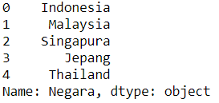
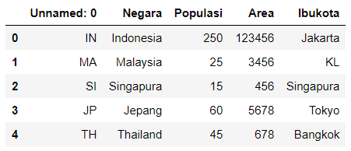
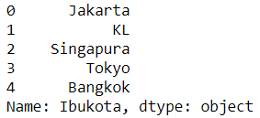
In [3]: import pandas as pd
In [4]: Tab = pd.read_csv(“Tab.csv”)
In [5]: Tab
Out[5]:
In [6]: Tab[“Negara”] # akses kolom
Out[6]:
In [7]: Tab.Ibukota # akses kolom
Out[7]:

Slide 40

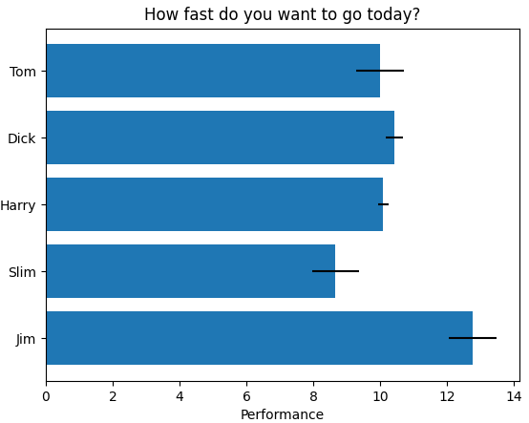
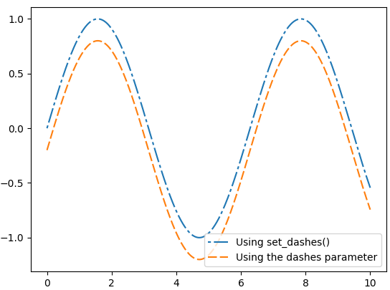
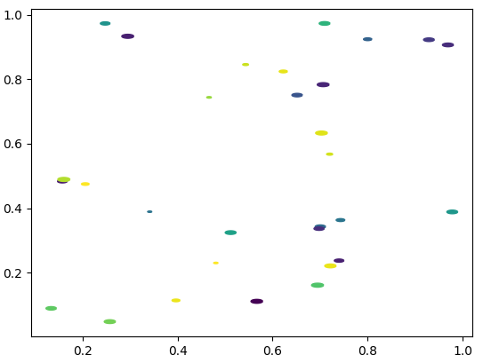
Matplotlib adalah library Python untuk visualisasi data dengan dua dimensi
Bersifat open source dan tersedia di https://matplotlib.org/
Matplotlib berkaitan dengan NumPy dan Pandas
Jika library belum terpasang, tuliskan perintah instalasi:
pip install matplotlib
Kemudian impor:
import matplotlib.pyplot as plt
bar chart
Line chart
Scatter plot

Slide 41
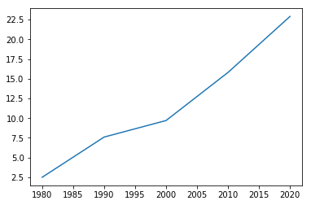
In [1]: import matplotlib.pyplot as plt
In [2]: year = [1980, 1990, 2000, 2010, 2020]
In [3]: price = [2.5, 7.6, 9.7, 15.8, 22.9]
In [4]: plt.plot(year, price)
In [5]: plt.show()

Slide 42
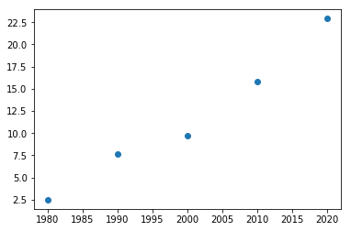
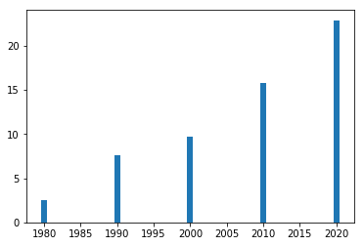
In [6]: plt.scatter(year, price)
In [7]: plt.bar(year, price)

Slide 43

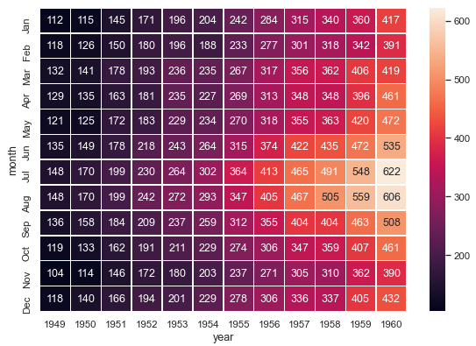
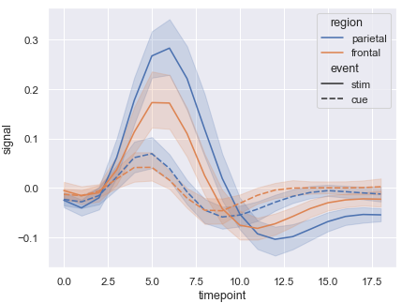
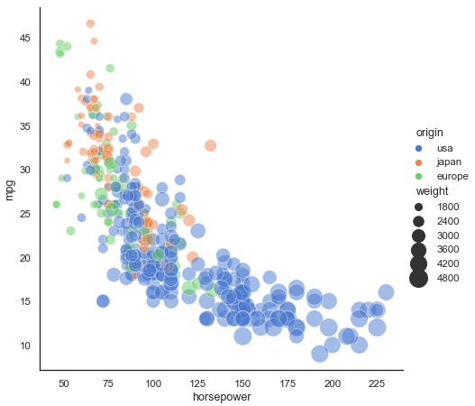
Heatmap
Line chart
Scatter plot
Seaborn adalah library visualisasi data Python (serupa dengan Matplotlib) yang menyediakan high-level interface untuk menggambar grafik statistika yang menarik dan informatif
Library ini bersifat open source dan tersedia di https://seaborn.pydata.org/
Jika library belum terpasang, tuliskan perintah instalasi:
pip install seaborn
Kemudian impor:
import seaborn as sns

Slide 44

Classification
Scikit-learn adalah library untuk mempraktikkan machine learning dan membuat model
Bersifat open source dan tersedia di https://scikit-learn.org/
Scikit-learn diawali dari project SciPy (Scientific Python) yang berisi fungsi-fungsi matematis
Jika library belum terpasang, tuliskan perintah instalasi:
pip install sklearn
Kemudian impor:
import sklearn
Support Vector Machines
Decision Tree
Random Forest
Neural Network
Nearest neighbors
Clustering
K-Means Clustering
Hierarchical Clustering
Model Selection
Cross validation
Metrics

Slide 45
Summary
Pada topik ini, kita sudah mempelajari:
Keunggulan Python sebagai Tools dalam proyek data science
Development environment Python yang bervariasi, baik yang bersifat offline (local computer) maupun berbasis web (Jupyter Notebook / Google Colaboratory)
Dasar-dasar library Python untuk proyek data science:
NumPy 🡪 library untuk numerical computation
SciPy 🡪 library untuk perhitungan statistika dan matematis
Pandas 🡪 library untuk analisis dan manipulasi data
Matplotlib 🡪 library untuk visualisasi data
Seaborn 🡪 library untuk visualisasi data dengan high-level interface
Scikit-learn 🡪 library untuk mempraktikkan machine learning dan pemodelan

Slide 46
Tools / Lab Online
Python for Data Science: https://cognitiveclass.ai/courses/python-for-data-science
Introduction to Python for Data Science: https://www.datacamp.com/courses/intro-to-python-for-data-science
Build real-world applications with Python: https://docs.microsoft.com/en-us/learn/paths/python-language/
Introduction to Python for Data Science: https://learning.edx.org/course/course-v1:Microsoft+DAT208x+3T2018/home
Data Visualization with Python: https://cognitiveclass.ai/courses/data-visualization-with-python

Slide 47
Referensi
Arfika Nurhudatiana. 2019. Analisis dan Visualisasi Data Dengan Python. Pintaria.
Introduction to Python for Data Science: https://learning.edx.org/course/course-v1:Microsoft+DAT208x+3T2018/home
Jake VanderPlas. 2016. Python Data Science Handbook: Essential Tools for Working with Data. O’Reilly Media.
Laura Igual and Santi Segui. 2017. Introduction to Data Science: A Python Approach to Concepts, Techniques and Applications. Springer International Publishing.
Python Tutorial: Learn Python for Data Science (Youtube: DataCamp). https://www.youtube.com/watch?v=-Rf4fZDQ0yw&list=PLjgj6kdf_snaw8QnlhK5f3DzFDFKDU5f4

Slide 48
Quiz / Tugas
Quiz dapat diakses melalui https://spadadikti.id/
48

